Slide 1
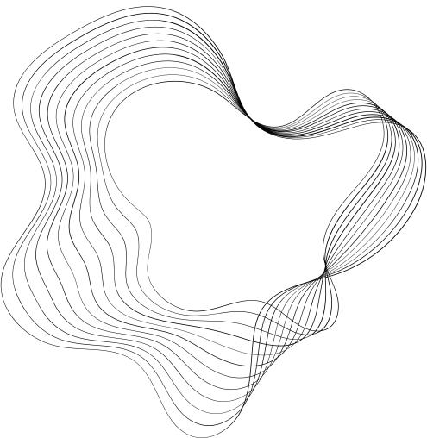


PROJET
ALGORITHMIE
OTHELLO

Slide 2
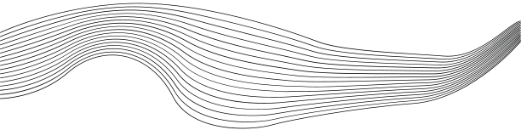
SOMMAIRE
01
INTRODUCTION
02
ARCHITECTURE
03
FONCTIONNALITÉS
04
INTERFACE GRAPHIQUE
05
IA
06
RÉPARTITION DU PROJET
07
AMÉLIORATION ET ÉVOLUTION

Slide 3
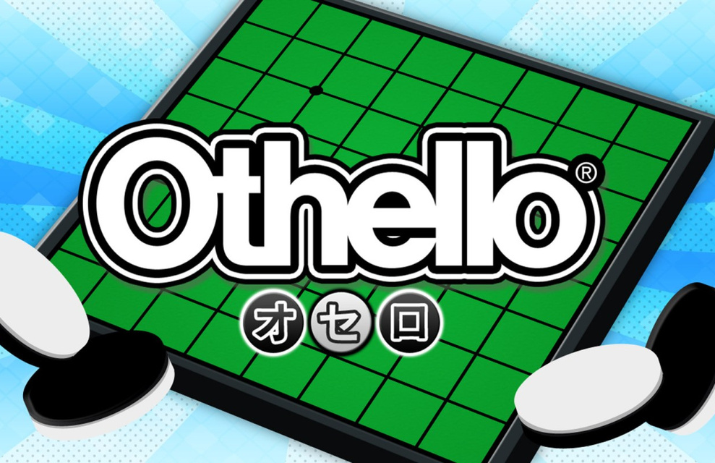



INTRODUCTION
Présentation Othello
Implémentation d'un Interface graphique
Modularité de fichier
Environnement Linux sous WSL
Utilisation de Github et Discord pour le développement

Slide 4

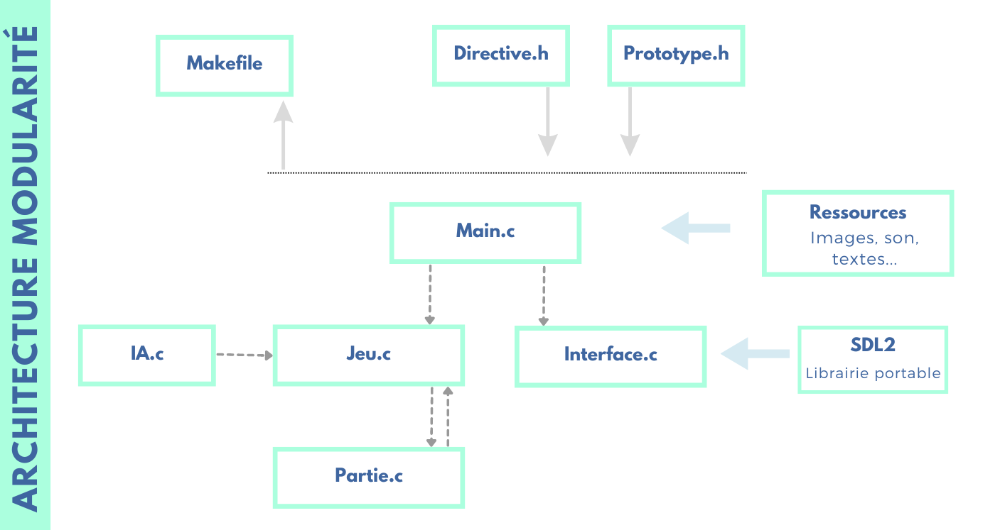
ARCHITECTURE

Slide 5

FONCTIONNALITÉS
Désactivation du son
(bouton On/Off)
Changement de thèmes
(3 thèmes disponibles)
Joueur Contre Joueur
Partie Contre Ordinateur
Recommencer Partie
Quitter la partie
Détection du gagnant
Affichage nombres de pions
Sauvegarde de la partie
Possibilité de reprendre la dernière partie
Annuler tout les coups
PARAMÈTRES
JEU
GESTION PARTIE

Slide 6
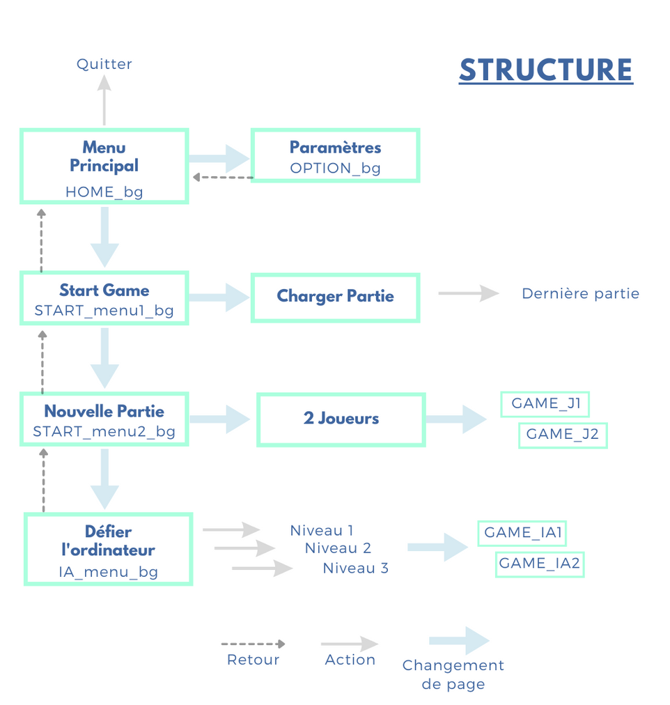


INTERFACE GRAPHIQUE
Librairie SDL2
Affichage d'image
Interaction Utilisateur
Opening et musique
Son de clique
Thèmes personnalisés

Slide 7
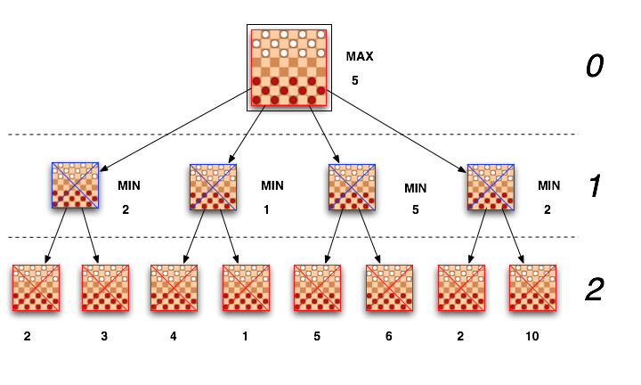
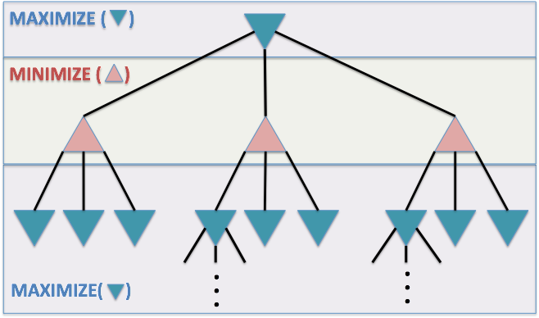
IA
Niveau 1: Aléatoire
Niveau 1 et 2 :
Algorithme MinMax

Slide 8
RÉPARTITION DU PROJET
CHEF D'ÉQUIPE
DÉVELOPPEUR
DÉVELOPPEUR
DÉVELOPPEUR
Anthony
PHILPPE
Eva
MOREL
Léo
VILLENEUVE
Alexandre
COSSU
Gestion Partie
Gestion Jeu
Interface Graphique
IA
Annulation des coups
Sauvegarde de la partie
Reprendre la partie
Implémentation des modules et makefile
Designe des pages
Déroulement du jeu
Partie Joueur contre Joueur
Détection des coups jouables
Détection de victoire
Implémentation de l'interface graphique
Utilsation de SDL2
Ajout d'effet sonores
Gestion des cliques et des boutons
Partie Joueur contre l'Ordinateur
Niveau 1 aléatoire
Algorithme MinMax à 2 niveaux

Slide 9





AMÉLIORATION ET EVOLUTION
Objectif n° 1
Objectif n° 2
Objectif n° 3
Choix d'un pseudo
Multi-sauvegarde
Sauvegarde personnalisées
Statistiques
Analuse de partie
Possibilité de désactiver l'affichage des coups possibles
Modifier le bouton ON/OFF en barre de volume
Accéssibilités des paramètres en partie
Ajout d'un timing pour pour les coups de l'IA
Finalisation de l'algorithme MinMax
Création d'un niveau complexe

Slide 10

DÉMONSTRATON
MERCI DE NOUS AVOIR ÉCOUTÉES

